Slide 1
Проект
«Мой любимый писатель»
Тематика: Литература
Автор:
Кузнецов Рома
Руководитель:
Лагеева И.В.
Учреждение:
МОКУ СОШ №2 г. Лузы
Класс: 2

Slide 2
Практическая значимость Детская исследовательская работа об А. С. Пушкине будет интересна для учеников начальной школы в рамках предмета литературное чтение, поможет пробудить у них интерес к чтению и к книгам всемирно известного поэта и писателя А.С. Пушкина.

Slide 3
Цель работы: изучение жизни и творчества гениального русского поэта и писателя А.С. Пушкина.
Для достижения цели остается решить следующие задачи:
найти в научно-популярной литературе сведения о жизни и творчестве поэта;
собрать и подготовить весь необходимый материал для презентации;
Методы:
Изучение литературы и Интернет-источников по теме;
анализ, обобщение.
Гипотеза: если обучающиеся и их родители получат больше информации о жизни и творчестве А.С. Пушкина, то удастся пробудить в них любовь к чтению произведений гениального русского поэта и писателя.

Slide 4
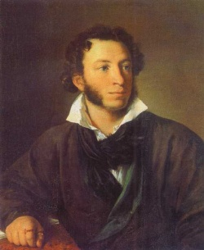
Александр Сергеевич Пушкин
1799 – 1837
Поэт, переводчик, драматург,
историк, прозаик, критик

Slide 5
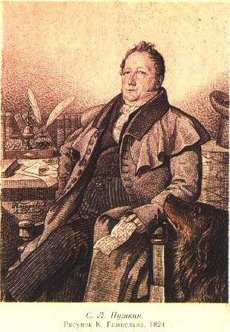
Александр Сергеевич Пушкин родился 6 июня 1799 года в Москве, в семье майора в отставке, потомственного дворянина, Сергея Львовича Пушкина.

Slide 6
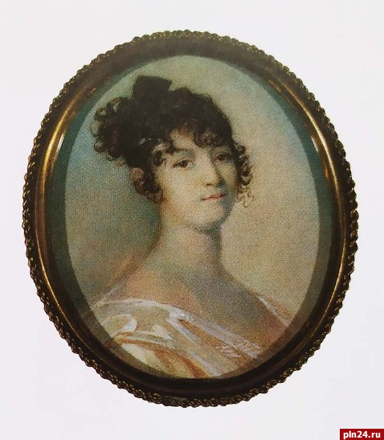
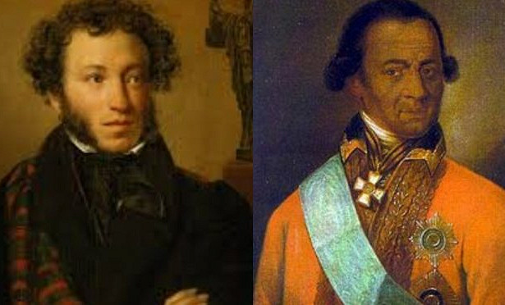
Мать Надежда Осиповна была правнучкой Абрама Ганнибала, знаменитого «арапа Петра Великого».

Slide 7
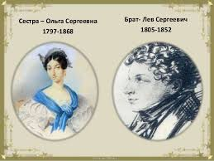
Помимо Саши в семье было еще двое детей: Лев и Ольга.

Slide 8
Домашнее образование Александра Сергеевича было превосходным, но вряд ли бы изучение французской словесности могло бы подарить миру того поэта, которого мы все знаем и любим, с его трепетным отношением к истории Руси, народным сказкам, легендам, преданиям и к русскому народу.
За эту любовь Пушкина ко всему русскому отдельная благодарность его бабушке, в деревне у которой он проводил немало времени. Мария Алексеевна сама говорила и писала только по-русски, и именно она наняла в услужение няню Арину Родионовну.

Slide 10
12 лет Александр был отвезен учиться в новое, только что открывшееся 19 октября 1811 г. учебное заведение.

Slide 11
В лицее Пушкин быстро сдружился с остальными учениками. Его одноклассниками были:

Slide 12
Александр Сергеевич познакомился с Натальей Гончаровой и влюбился в нее безоглядно.

Slide 13
С 1832 по 1836 годы у Пушкиных родились две дочки и два сына.

Slide 14
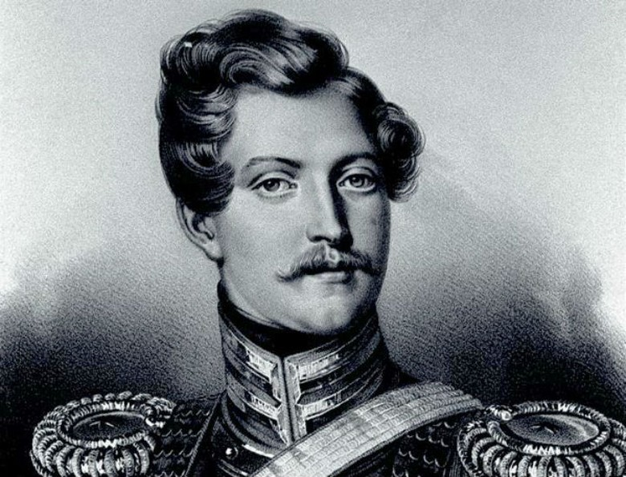
В начале 1834 г. в Петербурге появился француз барон Дантес. Он влюбился в жену Пушкина и стал за ней ухаживать. Ж. Дантес-Геккерн. 1830-е гг.

Slide 15
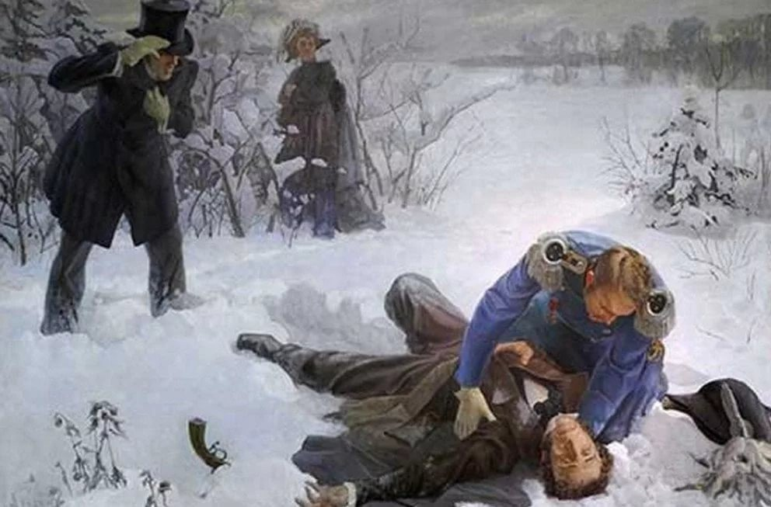
8 февраля 1837 года, в 5-м часу вечера, на Черной речке в Петербурге состоялась роковая дуэль, на которой Пушкин был смертельно ранен.

Slide 16
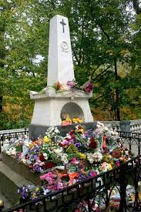
А.С. Пушкин похоронен в Святогорском монастыре, Псковской области.

Slide 17
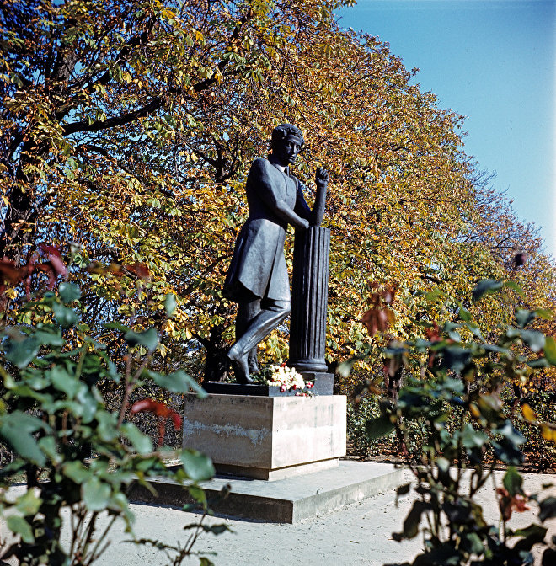
Смерть поэта стала началом его бессмертной славы на земле.

Slide 20
« Вот из моря вылез старый бес: « И зачем ты, Балда, к нам залез ?» « Да, вот хочу море морщить и Вас, проклятое племя, корчить.»

Slide 21
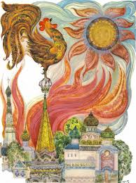
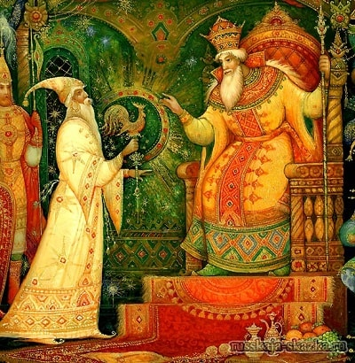
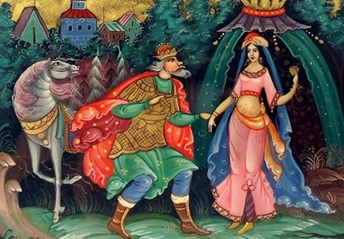

Slide 22
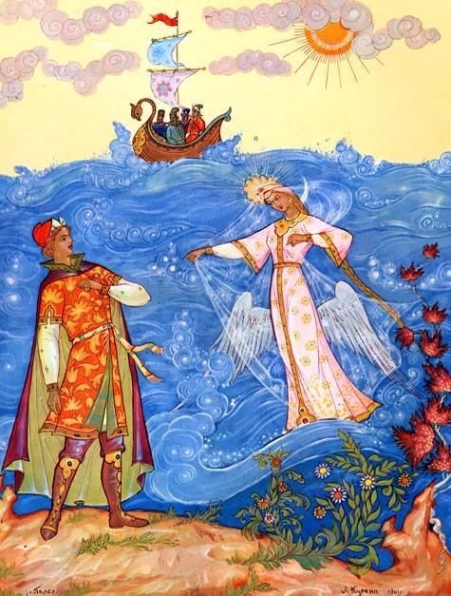
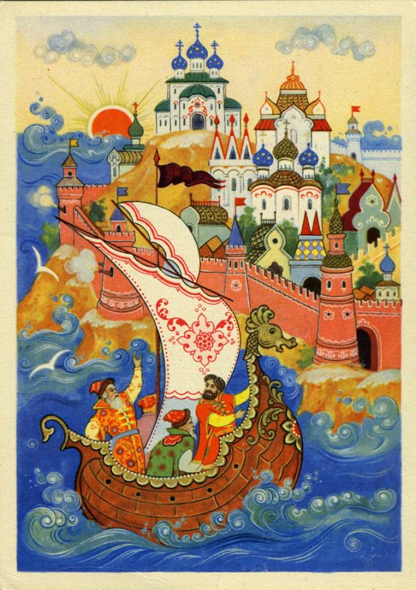
« Сказка о царе Салтане …» « Месяц под косой блестит, А во лбу звезда горит; А сама-то величава, Выступает, будто пава; А как речь-то говорит, Словно реченька журчит.»

Slide 24
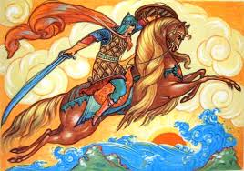
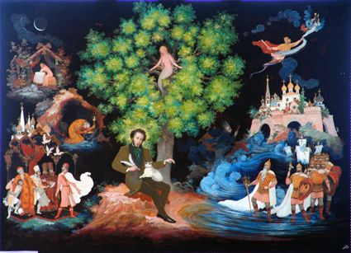

Slide 25
Спасибо за внимание!

